Slide 1
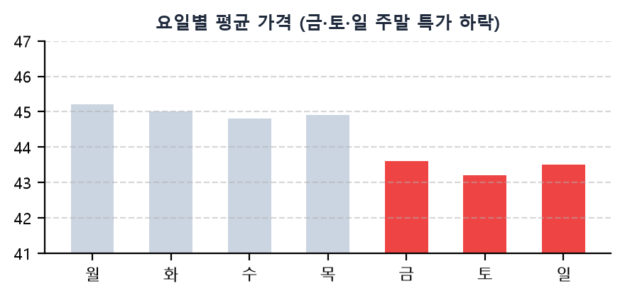
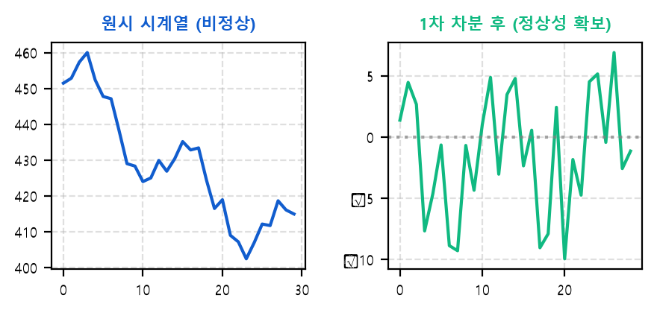
11
탐색적 데이터 분석 (EDA) — 시계열 특성 및 모델링 근거 도출
01 주간 계절성 & 자기상관
02 7일 이동 변동성 탐색
03 ADF + KPSS 정상성 검정
★ Lag 7 자기상관 r = 0.9057
★ Rolling Volatility 분석
★ 1차 차분 후 100% 정상성 확보
구분 | 수치 / 판정
평균 수집 간격 | 1.9일 (불규칙)
최대 수집 공백 | 3.9일 (보간 필요)
• Lag 7에서 0.9057의 강한 자기상관 관측
• 요일별 분석 결과 주말(금~일) 2~4% 특가 집중
• [모델 반영]: 7일 주기 계절성 가중치 적용
• 7일 Rolling Std로 단발성 튐 vs 지속 추세 분리
• 정상 변동폭(±1.5%) 초과 급변동 스파이크 감지
• [전처리 반영]: 2.5×IQR 완화 기준 수립 근거
• 원시 시계열: ADF p=0.8978 ❌ (비정상)
• 1차 차분 시계열: ADF p=0.0000 ✅ (정상)
• [모델 반영]: Auto-ARIMA d=1 차분 채택

